Slide 1
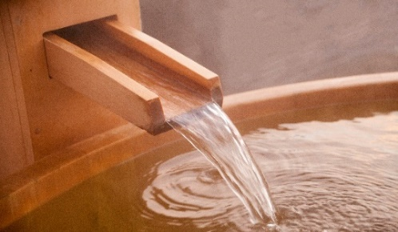
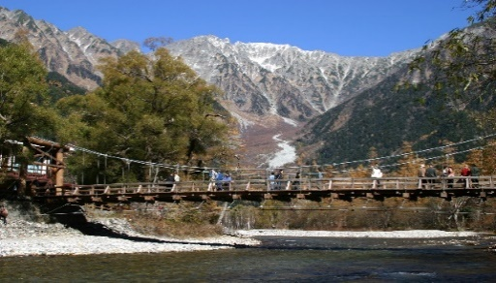



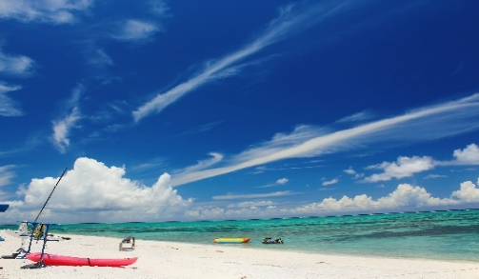
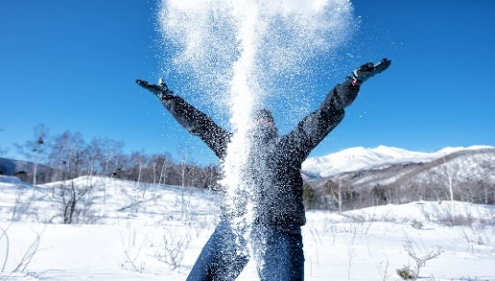
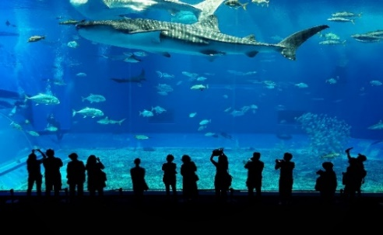
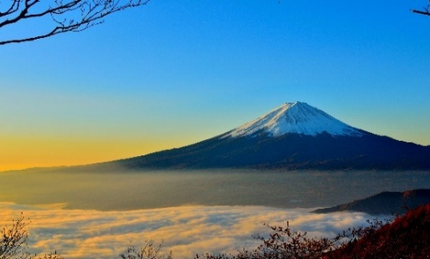

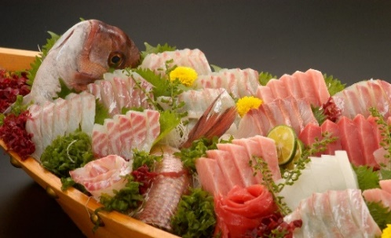
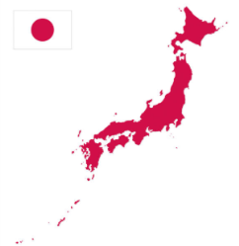



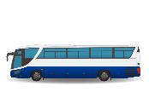




さいたまCITYCUP全国中学生ハンドボール大会
参加の皆さまへ特別なご案内
いつから利用できるの？
安心、安全な旅
日本を笑顔に！
近畿日本ツーリスト全力投球宣言
このキャンペーンは新型コロナウイルス感染症が収束した後の一定期間に限定して実施されます。
現段階では7月下旬以降から実施される予定で詳細のルールが現在検討されています。
（※対象はキャンペーン期間に新たにお申込みいただいた国内旅行となります。最新情報がわかり次第、随時ご案内いたします。）
Go To Travel キャンペーン
✈
Go To Travelキャンペーンとは？
地域活性化を図る官民一体の支援助成金制度です。
国内旅行が対象となり、例えば宿泊付きの場合は1泊あたり2万円を上限に
旅行代金の半額が、旅行代金の割引やクーポンの形で割引されるキャンペーンです。
おひとりさま
割引イメージ：旅行代金４万円の場合
購入いただいた国内旅行代金の50％分（1人一泊あたり最大2万円）の割引やクーポンが付与されます。そのうち７割は旅行代金の割引に反映し、３割は現地で利用可能地域共通クーポンが付与されます。
旅行代金 ＠40,000円
１泊の旅行代金が4万円の場合には、補助される2万円のうち旅行代金の割引が14,000円、現地で利用できるクーポン6,000円が付与されます。
旅行代金の支払い額は2万6,000円です！
旅行代金割引
＠14,000円
現地で利用
できるクーポン
＠6,000円
旅行会社への旅行代金の支払額
＠26,000円

Slide 2





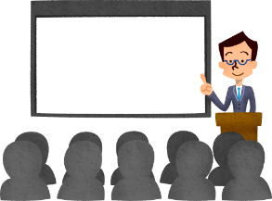

Q&A
①旅行代金の最大半額（宿泊を伴うご旅行は1人1泊あたり最大2万円）まで利用できます。7割は旅行代金の割引に反映し、3割は現地で利用可能なクーポンを予定してます。
②交通手段の手配を伴う日帰りの旅行への利用も検討されています。
Go Toキャンペーンはだれでも利用ができますか？
参加される選手団、応援の保護者様および先生方も利用が可能です。
注：先生方の旅費が公費の場合は適用外となります。
どのような手続きが必要ですか？
※ご契約内容（旅行内容）により、旅行代金のうち一部が助成金算出基準の対象と
ならない場合あります。割引やクーポン券の取扱いなど詳細が決まりましたら
改めてご連絡いたします。
宿泊とお弁当のお申し込みをいただいた方は自動的に弊社で手続きをいたしますので、手続きは必要ありません。
宿泊とお弁当に交通機関も合わせてお申し込みがある場合は割引を受けるために弊社と受注型契約を交わす必要がございます。個別にご対応させていただきます。
日帰りで弁当のみですが利用できますか？
残念ながら利用できません。宿泊や交通などをセットにして初めて適用されます。
対象検討になっている旅行内容例（予定）
「地域共通クーポン」はどこで利用できますか？
埼玉県と埼玉県に隣接している都県で幅広く利用できるクーポンの発行がされます。（利用できる施設はGoToトラベルキャンペーン公式サイトをご覧ください）
職場旅行（社員の福利厚生）
旅行会社が募集する
パッケージ旅行
研修旅行
褒賞招待旅行
（インセンティブツアー）
「地域共通クーポン」はおつりはでますか？
おつりは出ません。千円単位で付与されて百円単位は四捨五入されます。
旅行会社や宿泊予約サイトが主催・企画販売する国内旅行（団体・個人旅行）にご利用いただけます。キャンペーン開始後に新たに旅行会社経由で旅行商品を購入された方が助成対象になります。また、助成金や旅行キャンペーンを利用するための申請手続きは、旅行終了後に旅行会社が
行いますので、面倒な書類提出も不要です。
どんな旅行に使えるの？
お問い合わせ
株）近畿日本ツーリスト首都圏
埼玉教育旅行支店 担当：石井 田澤 ☎048-641-7015
🏢 埼玉県さいたま市大宮区宮町3-13-2 ＯＭＣビル1階
-

